Slide 1
Virus específicos
Curso pediatría 5to medicina
Ernesto Payá G.
Profesor asistente
ernestopaya@uchile.cl

Slide 2
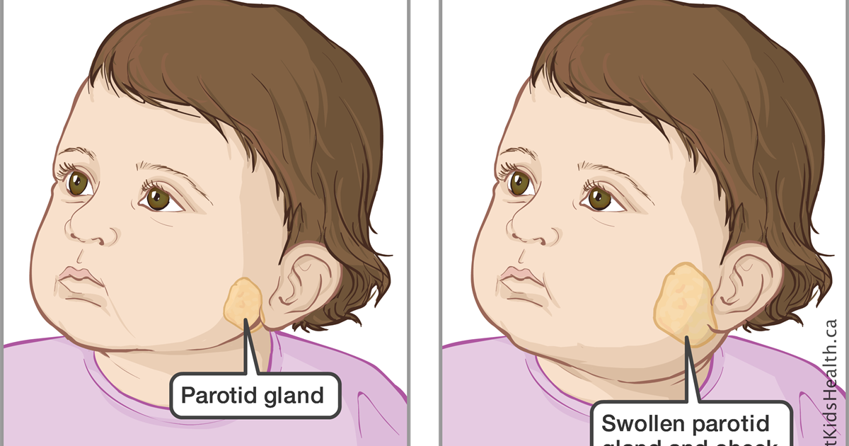
Parotiditis epidémica aguda

Slide 3
Etiología
El virus parotiditis es un virus RNA, de la familia Paramyxoviridae.
El género incluye los virus parainfluenza 2 y 4
Sin embargo existen otras causas virales de parotiditis como:
  Epstein-Barr virus, citomegalovirus, virus parainfluenza 1 y 3, virus influenza, y VIH
Otros agentes de infección de las glándulas salivales incluyen bacterias Gram Positivas y Negativas.

Slide 4
Epidemiología
La parotiditis infecciosa o paperas, es una enfermedad infecciosa viral que se encuentra ampliamente distribuida por el mundo.
La incidencia de la enfermedad disminuyó notablemente en aquellos países que fueron introduciendo la vacuna en sus programas de inmunización.
Se presenta en forma endémica generando brotes epidémicos de diferente cuantía de forma esporádica.

Slide 5
Patogenia
El virus de la parotiditis infecciosa tiene como único reservorio el ser humano.
Se trasmite principalmente por vía respiratoria, a través de gotitas, pero también por contacto directo a través de fómites.
El periodo de incubación tiene un rango de 12 a 25 días, aunque con mayor frecuencia dura entre 16 y 18 días.
Producida la infección esta puede mantenerse localizada o diseminarse
Los órganos más afectados son las glándulas salivales, gónadas, páncreas, sistema nervioso central y riñones.

Slide 6
Cuadro clínico
Pródromo: fiebre leve, anorexia, malestar general, dolor de cabeza.
Período de estado: En el 95% de los casos sintomáticos, lo caracterítico es la inflamación y aumento de volumen de las glándulas salivales, especialmente las parotídeas, aunque también pueden afectarse las sublinguales y submandibulares. La inflamación suele ser dolorosa y bilateral, aunque con un desfase de días entre un lado y otro, y suele disminuir a la semana de evolución, para resolverse en un lapso de 10 días.
Laboratorio: Aumento de la amilasa plasmática y urinaria.

Slide 7
Complicaciones
Entre un 15% y un 30% de los infectados adultos desarrollan epididimitis u orquitis, siendo rara previo a la pubertad. La esterilidad post orquitis es rara, aun cuando, puede haber algún grado de atrofia testicular, oligoespermia e hipofertilidad.
Entre un 5% y un 10% de las mujeres postpuberales desarrollarían ooferitis o mastitis. Los casos de infertilidad secundaria a este compromiso, son raros.
El compromiso del sistema nervioso central se ve en la mitad de las infecciones por el virus de la parotiditis, aun cuando solo entre un 1 y un 10% de los casos presentará meningitis y un 0,1% encefalitis

Slide 8
Diagnóstico
El diagnóstico es clínico
Se puede confirmar a través del aislamiento del virus, la detección de RNA viral o bien el análisis de los niveles plasmáticos de anticuerpos (IgM e IgG).

Slide 9
Tratamiento y prevención
La enfermedad es benigna en la gran mayoría de los casos y autolimitada, razón por la cual el tratamiento suele ser sintomático.
Aislamiento de gotitas hasta 5 días después de la aparición del aumento de volumen.
Inmunización con vacuna trivírica a los 12 meses y 36 meses
Es de notificación obligatoria diaria o inmediata (brote)

Slide 10
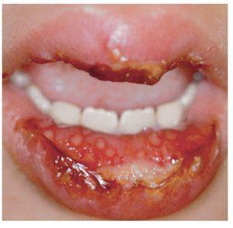
Estomatitis aguda

Slide 11
Gingivoestomatitis herpética
La gingivoestomatitis herpética primaria se produce por la primoinfección del virus herpes simplex tipo 1.
Ocasionalmente por el virus herpes simplex tipo II
La infección se adquiere por contacto estrecho de la mucosa oral con saliva infectada o lesiones periorales
Se produce fundamentalmente durante la infancia o adolescencia.

Slide 12
Cuadro clínico
Comienzo brusco con fiebre, calofríos, malestar general, síntomas gripales, faringitis, y adenopatías cervicales.
Luego aparece son disfagia, dolor bucal o sensación ardiente bucal y una erupción vesicular en grupos de breve duración que es seguida por úlceras superficiales dolorosas circunscritas por un halo rojizo.
En algunos casos, puede observarse también una gingivitis inflamatoria.
Otros síntomas habituales en la primoinfección herpética son la halitosis, babeo excesivo e hipersalivación.

Slide 13
Recurrencia
Luego de la infección primaria, el virus persiste de por vida en forma latente.
La reactivación es frecuentemente asintomática.
Cuando es sintomática, se presenta como herpes labial recurrente en forma de vesículas únicas o agrupadas en la region perioral, o en el borde labial, lo que se conoce popularmente como “fuego”.

Slide 14
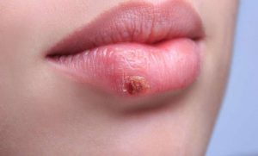

Slide 15
Tratamiento
En pacientes inmunocomprometidos el tratamiento debe ser con Aciclovir intravenoso.
En inmunocompetentes, la estomatitis aguda se puede tratar con aciclovir oral en dosis de 80/mg/kg día en 4 tomas por 5 días.
Las recurrencias labiales se pueden tratar de la misma manera
No tiene ninguna utilidad el uso de aciclovir tópico

